Slide 1


大数据应用人才培养系列教材
R语言（第2版）
刘 鹏 总主编
程显毅 主 编 孙丽丽 林道荣 副主编

Slide 2
第7章 数据探索
在数据分析之前，可以通过数据探索来获得关于数据的基本认识。数据探索可以帮助我们了解数据的形状，数据的边界（最值），数值特性和分布特性等。本章使用的实验数据集是：titanic_train.csv。

Slide 3
大数据应用人才培养系列教材
第7章 数据探索
7.1 单一变量分析
7.2 双变量分析
7.3 多变量分析
7.4 相关分析

Slide 4
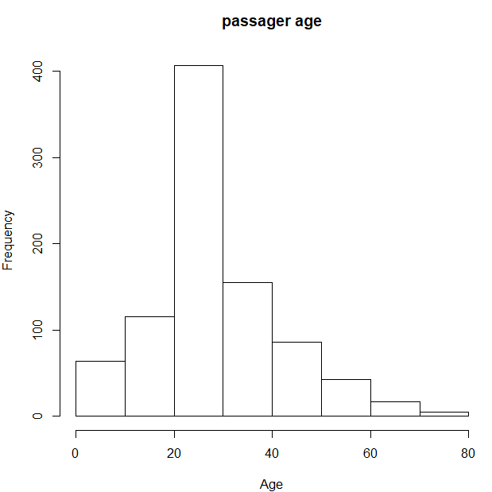
7.1 单一变量分析
第7章 数据探索
定量变量分析
所谓定量变量就是可以取连续数值的变量，比如年龄.收入等。常见的变量取值可以是不同对象在该变量上的取值。（注：定量变量属于变量的类别，细节见10.2节）
如果只分析一个定量变量，可采用直方图、箱线图。
1.直方图
在R语言中，使用hist()函数画出样本的直方图。
以titanic数据集为例，执行下面代码得到的乘客年龄分布如图7.1所示。
>hist(df$Age,main = "passager age",xlab = "Age")
2.箱线图 对数据表中的定量变量分析哪些值是异常值,可以使用箱线图，见6.3.1节。

Slide 5
7.1 单一变量分析
第7章 数据探索
定性变量分析
所谓定性变量就是取值为离散的变量，比如性别，国籍等。描述这类型变量的图形有两种：柱状图和饼图。
1.柱状图
柱状图适合展示一个定性变量的频数分布，也可用来观察不同类别样本的分布。R中主要采用barplot函数完成，它的使用方法是：
barplot（height，names.arg）
其中hight是柱子的高度，names.arg是柱子的名称。比如Titanic数据中，X性别就是一个有不同取值的定性变量，如果我们想看看不同性别的频数分布，我们便可以画一个柱状图：
>a=table(df$Sex)
>barplot(a,names.arg=names(a))
大家可以看到，barplot函数的基本参数就只需要每个类别的数量，即定义不同柱子高度的向量，需要频率统计函数table配合，后面的常用参数包括names.arg用来定义每个柱子的名字，也就是类别变量的类别名称。
如果使用qplot绘制，省略binwidth参数，就不需要table配合。
>qplot(data=df,x = Sex)
注意：不可以用hist()。

Slide 6
7.1 单一变量分析
第7章 数据探索
定性变量分析
2.饼图
从上面的分析我们可以看到，柱状图能用“高度”为我们展现每个类别的数量多少，那还有没有其他展现数量对比的手段呢？有，饼图本质上是极坐标下的柱状图。在R中画饼图的核心函数是pie。它的使用方法是：
pie（numerical vector，labels）
它需要传入需要画饼图的数字向量 （其实就是各类别的频数）以及用来标记每块小饼的标签，其他很多参数与barplot相同，比如定义颜色.图标题等。我们任意定义一个数值向量，就可以为它画出一个饼图，来展示每个元素所占的比例多少。执行下面代码，得到生存和死亡比例。
>a=table(df$Survived)
>pie(a)
注意：定量可以转换为定性，比如年龄可以转换为少年.中年.老年等。

Slide 7
大数据应用人才培养系列教材
第7章 数据探索
7.1 单一变量分析
7.2 双变量分析
7.3 多变量分析
7.4 相关分析

Slide 8
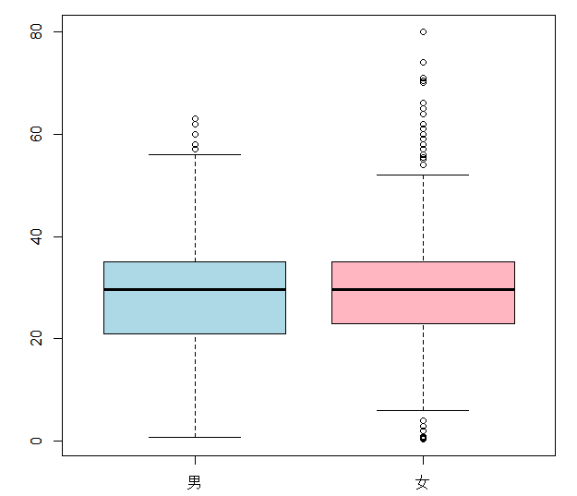
7.2 双变量分析
第7章 数据探索
一个定性变量和一个定量变量分析
探索定性与定量变量之间的关系是数据分析中很常见的需求，比如我们想比较不同性别的生存差异，想比较不同舱位的生存差异，这些就是在某个类别变量的标准下，比较另一个定量变量的表现。
要达到这个目的，可以使用多个箱线图来表达定性变量的维度。
执行下面代码，得到男女的年龄分布，如图7.3所示。
>boxplot(Age~Sex,data=df,col=c("lightblue","lightpink"),names=c("男","女"))

Slide 9
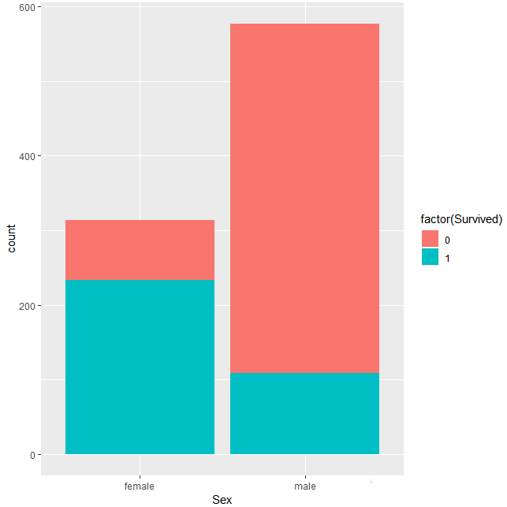
7.2 双变量分析
第7章 数据探索
两个定性变量分析
定性变量可以用柱状图来表示各个水平的取值大小，而两个定性变量可以采用柱状图的变形——堆积柱状图和并列柱状图，好多人都认为这两种柱状图其实差不多，想表示多个变量，用哪个都行。
进入现代社会后，女士优先已经不再是男士们表现绅士风度的行为，女士优先已经成为了一种类似于道德标准的社会行为准则，而在近百年前的泰坦尼克号上，人们是否也会遵循女士优先的准则呢？
执行下面代码，得到性别与生存的关系，如图7.4所示。
>Sex_S <- table(df$Survived, df$Sex)
>Sex_S
>Sex_S_prop <- prop.table(Sex_S, 2)
>Sex_S_prop
>ggplot(data = df, aes(x = Sex, fill = factor(Survived)))
+geom_bar(stat='count', position='stack')

Slide 10
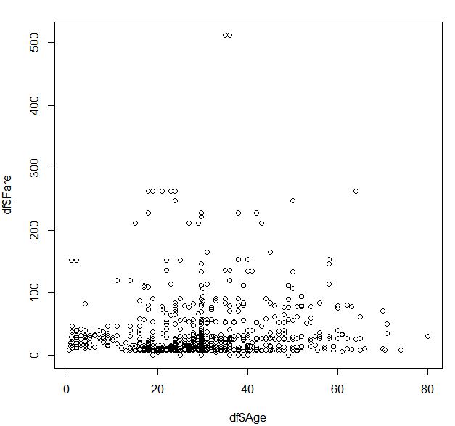
7.2 双变量分析
第7章 数据探索
两个定量变量分析
如果我们想探究两个定量变量之间的关系，最常用的就是散点图了，它为我们观察这两个变量的相关程度提供了直观的阐释。
执行下面代码，得到年龄和费用之间的关系，如图7.5所示。
>plot(df$Age,df$Fare)

Slide 11
大数据应用人才培养系列教材
第7章 数据探索
7.1 单一变量分析
7.2 双变量分析
7.3 多变量分析
7.4 相关分析
6.5 格式转换

Slide 12
7.3 多变量分析
第7章 数据探索
集中趋势分析
1.均值
均值是所有数据的平均值。
如果求n个原始观察数据的平均数，计算公式为
有时，为了反映在均值中不同成分所占的不同重要程度，为数据集中的每一个x_{i}赋予w_{i}，这就得到了加权均值的计算公式：
作为一个统计量，均值的主要问题是对极端值很敏感。如果数据中存在极端值或者数据是偏态分布的，那么均值就不能很好地度量数据的集中趋势。为了消除少数极端值的影响，可以使用截断均值或者中位数来度量数据的集中趋势。截断均值是去掉高.低极端值之后的平均数。

Slide 13
7.3 多变量分析
第7章 数据探索
集中趋势分析
2、中位数
中位数是将一组观察值从小到大按顺序排列，位于中间的那个数据。即在全部数据中，小于和大于中位数的数据个数相等。
将某一数据集x:{x1,x2,…,xn}从小到大排序：{x(1),x(2),…,x(n)}。
当n为奇数时
当n为偶数时

Slide 14
7.3 多变量分析
第7章 数据探索
集中趋势分析
3.众数
众数是指数据集中出现最频繁的值。众数并不经常用来度量定性变量的中心位置，更适用于定性变量。众数不具有唯一性。

Slide 15
7.3 多变量分析
第7章 数据探索
分散趋势分析
1.极差
极差=最大值-最小值
极差对数据集的极端值非常敏感，并且忽略了位于最大值与最小值之间的数据是如何分布的。
2.标准差
标准差度量数据偏离均值的程度，计算公式为

Slide 16
7.3 多变量分析
第7章 数据探索
分散趋势分析
3.变异系数
变异系数度量标准差相对于均值的离中趋势，计算公式为
变异系数主要用来比较两个或多个具有不同单位或不同波动幅度的数据集的离中趋势。
4.四分位数间距
四分位数包括上四分位数和下四分位数。将所有数值由小到大排列并分成四等份，处于第一个分割点位置的数值是下四分位数，处于第二个分割点位置（中间位置）的数值是中位数，处于第三个分割点位置的数值是上四分位数。
四分位数间距是上四分位数与下四分位数之差，其间包含了全部观察值的一半。其值越大，说明数据的变异程度越大；反之，说明变异程度越小。
统计量函数如下：

Slide 17
7.3 多变量分析
第7章 数据探索
分散趋势分析
>is=read.table(iris,header=TRUE)
>sales=is[,2] #获取第2列数据
>mean_ = mean(sales,na.rm=T) #均值
>median_ = median(sales,na.rm=T) #中位数
>range_ = max(sales,na.rm=T)-min(sales,na.rm=T) #极差
>std_ = sqrt(var(sales,na.rm=T)) #标准差
>variation_ = std_/mean_ #变异系数
>q1 = quantile(sales,0.25,na.rm=T)
>q3 = quantile(sales,0.75,na.rm=T)
>distance = q3-q1 #四分位数间距
>a=matrix(c(mean_,median_,range_,std_,variation_,q1,q3,distance),1,byrow=T)

Slide 18
大数据应用人才培养系列教材
第7章 数据探索
7.1 单一变量分析
7.2 双变量分析
7.3 多变量分析
7.4 相关分析

Slide 19
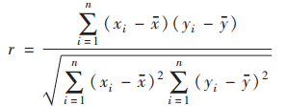
7.4 相关分析
第7章 数据探索
相关系数
两个变量之间的相关程度通过相关系数r来表示。相关系数r的值在-1和1之间
相关系数r主要特征有：
（1）取值范围在[-1,1]之间。
（2）|r|越趋于1，表示线性相关越强；|r|越趋于0，表示线性相关越弱。
（3）若|r|=1，为完全线性相关（相当于两变量是确定的函数关系）
（4）若r >0，表示两个变量存在正相关，若r<0，表示两个变量存在负相关，若r = 0，表示两个变量不存在线性相关关系。

Slide 20
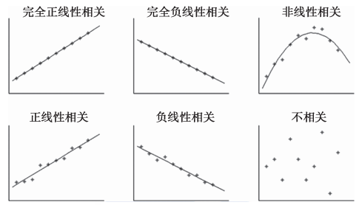
7.4 相关分析
第7章 数据探索
相关关系类型
判断两个变量是否具有线性相关关系的最直观的方法是直接绘制散点图，相关关系类型如图7.6所示。

Slide 21
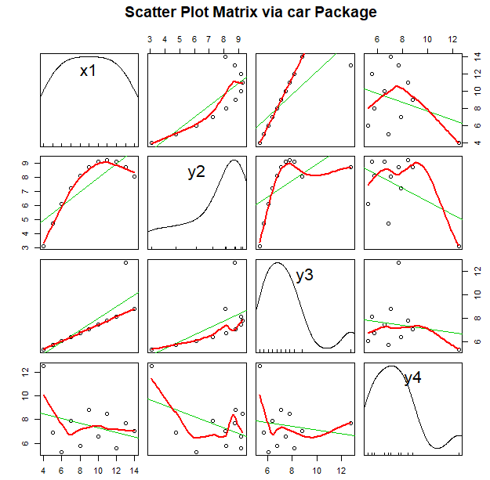
7.4 相关分析
第7章 数据探索
散点图矩阵
需要同时考察多个变量间的相关关系时，一一绘制它们间的简单散点图是十分麻烦的。此时可利用散点图矩阵同时绘制各变量间的散点图，从而快速发现多个变量间的主要相关性，这在进行多元线性回归时显得尤为重要。执行如下代码，得到如图7.7所示散点图矩阵图。
>library(car)
>scatterplot.matrix(~x1+y2+y3+y4,data=anscombe, spread=FALSE,lty. smooth=2,main="Scatter Plot Matrix via car Package")

Slide 22
















运用大数据，精彩你生活
微信公众号推荐
免费大数据APP推荐
刘鹏看未来
云创大数据
我的PM2.5
同声译
智能硬件大数据免费托管平台
环境大数据开放平台

Slide 23































完善的课程体系：大数据方向、人工智能方向。
面向理论与实践，分为本科院校、专科院校、高职院校。

Slide 24

感谢聆听

